Slide 1

TRƯỜNG TIỂU HỌC …..
-LỚP 3…-
CHÀO MỪNG CÁC THẦY CÔ GIÁO
VỀ DỰ GIỜ THĂM LỚP
…., ngày … tháng 11 năm 20...

Slide 2

KHỞI ĐỘNG

Slide 3

VIDEO KĐ

Slide 4
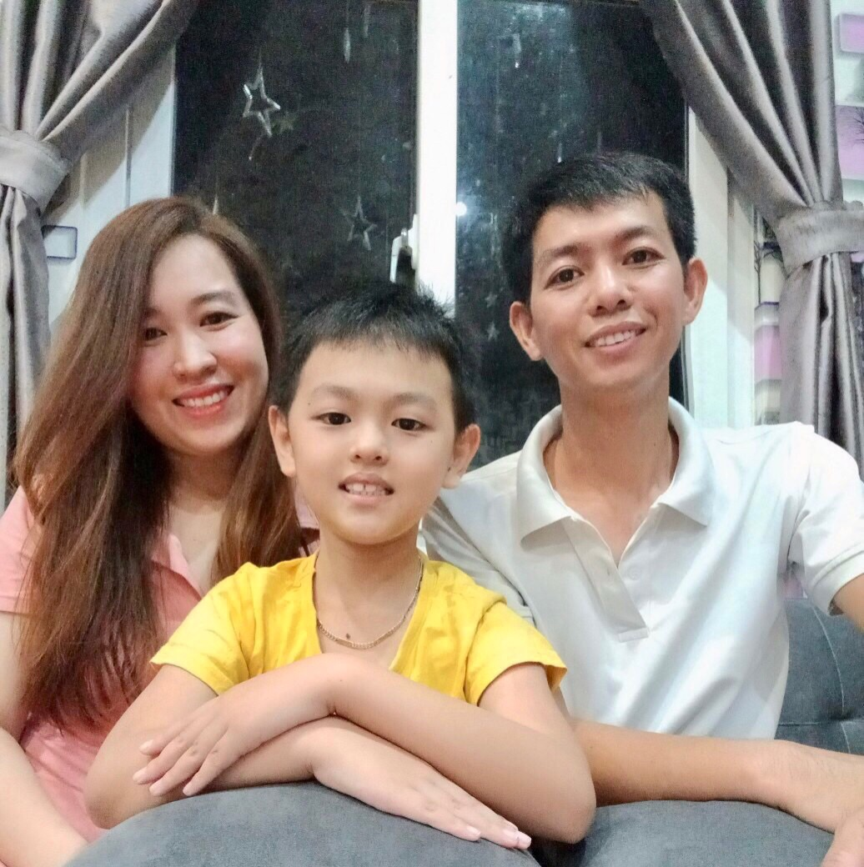

Slide 5
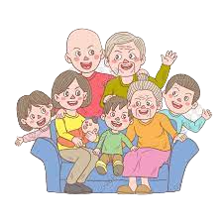
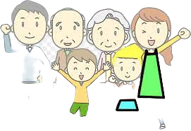
MĨ THUẬT 3
CHỦ ĐỀ : MÁI ẤM GIA ĐÌNH
Bài 2: Người em yêu quý (Tiết 1)

Slide 6
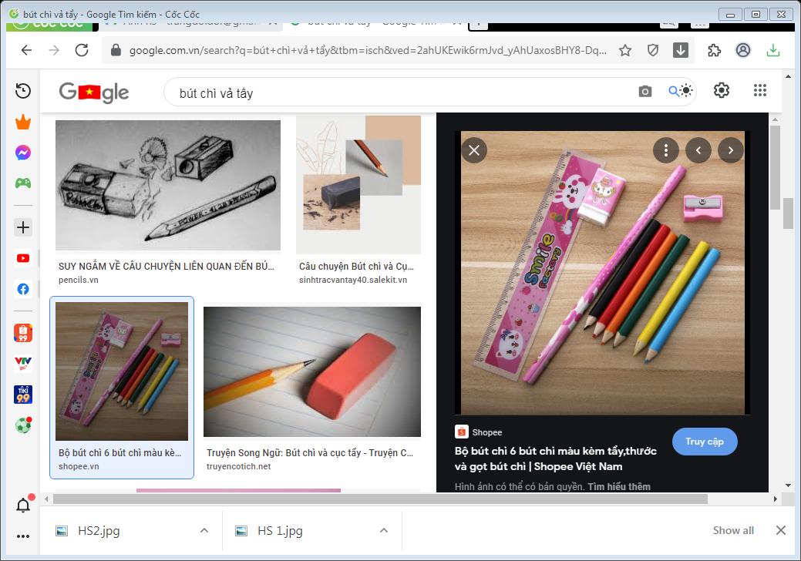


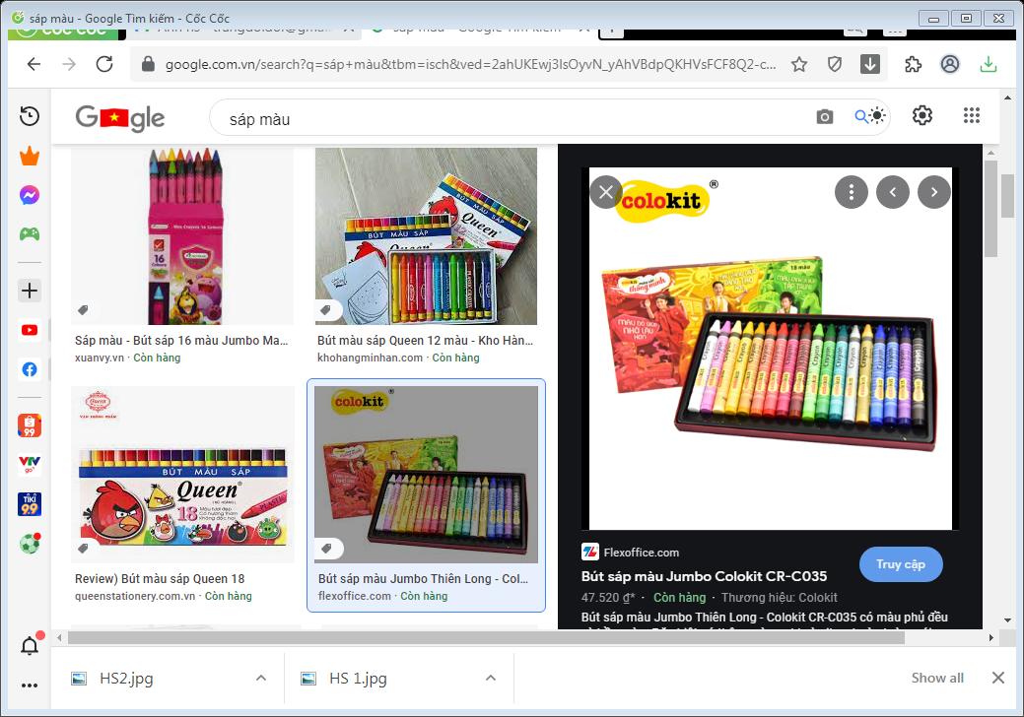
CHUẨN BỊ

Slide 7
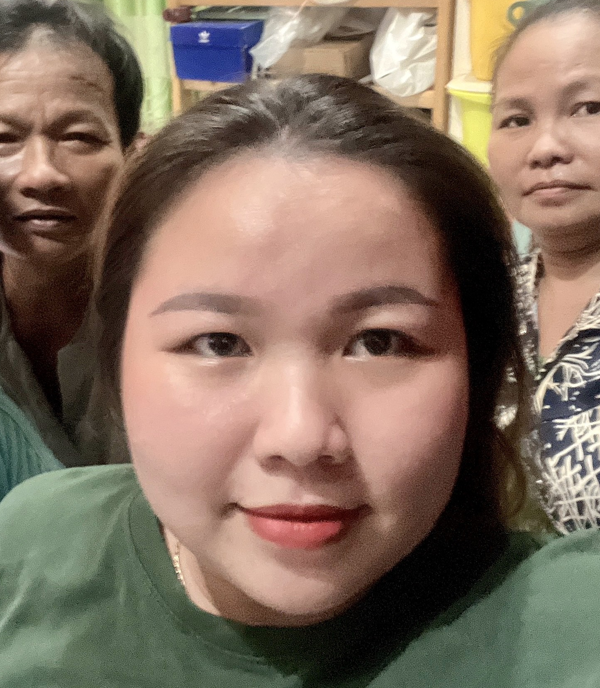
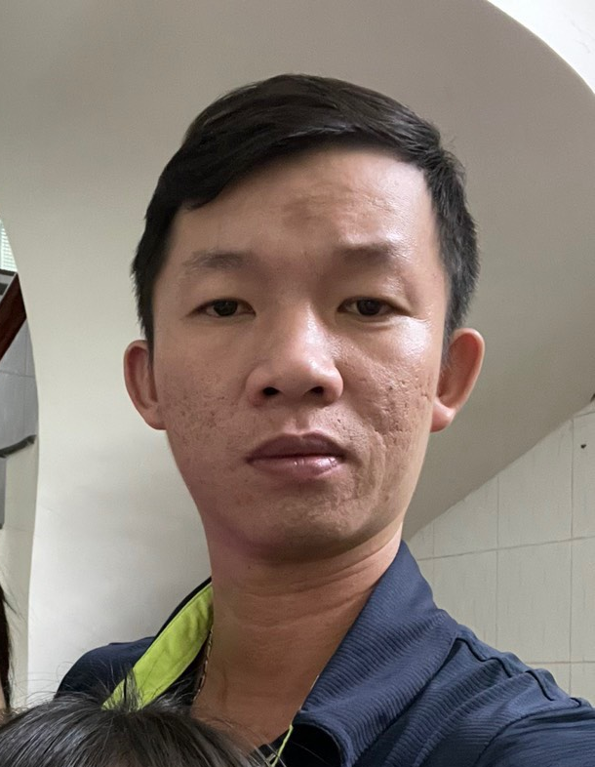
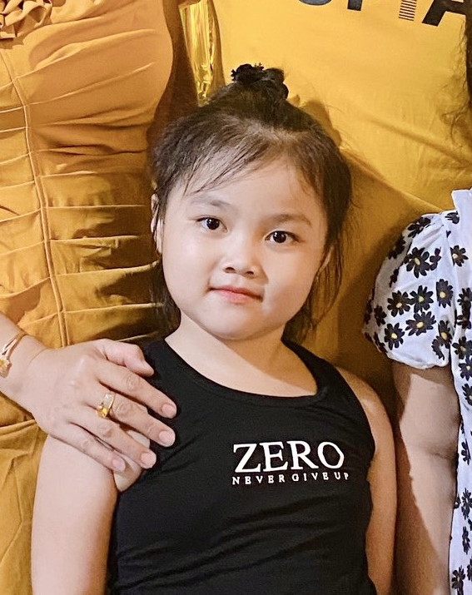
HOẠT ĐỘNG: KHÁM PHÁ
Tìm hiểu đặc điểm khuôn mặt người thân trong gia đình
1
2
3
Hình dạng khuôn mặt? Đặc điểm đáng nhớ trên khuôn mặt?
Kiểu tóc? Màu tóc?
Trang phục quen thuộc?

Slide 8
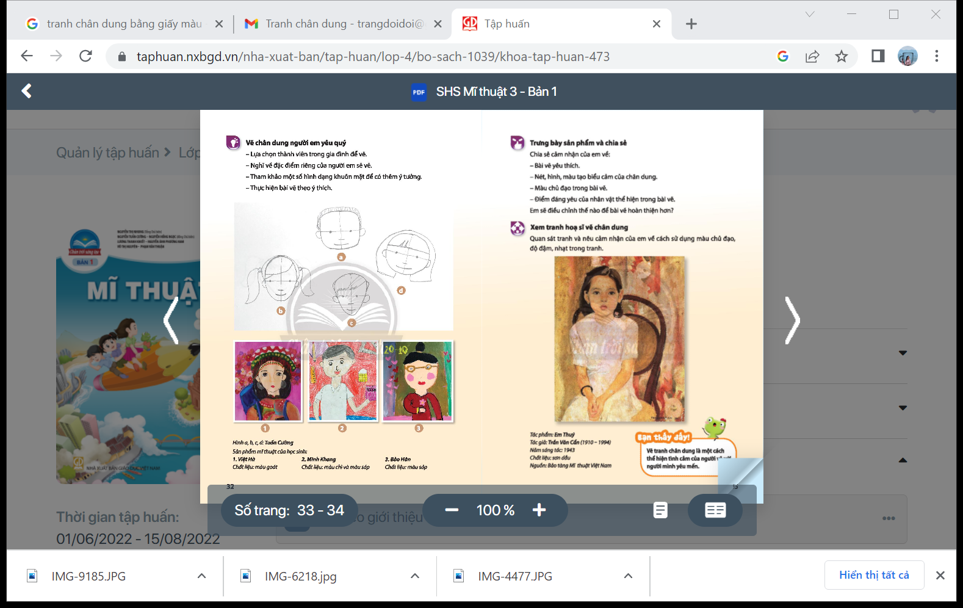
HOẠT ĐỘNG: KHÁM PHÁ
Tìm hiểu các hình dáng khuôn mặt nhìn chính diện
1
2
3
4
Mỗi người đều có hình dáng và đặc điểm riêng trên khuôn mặt. Quan sát và ghi nhớ các đặc điểm để vẽ.

Slide 9
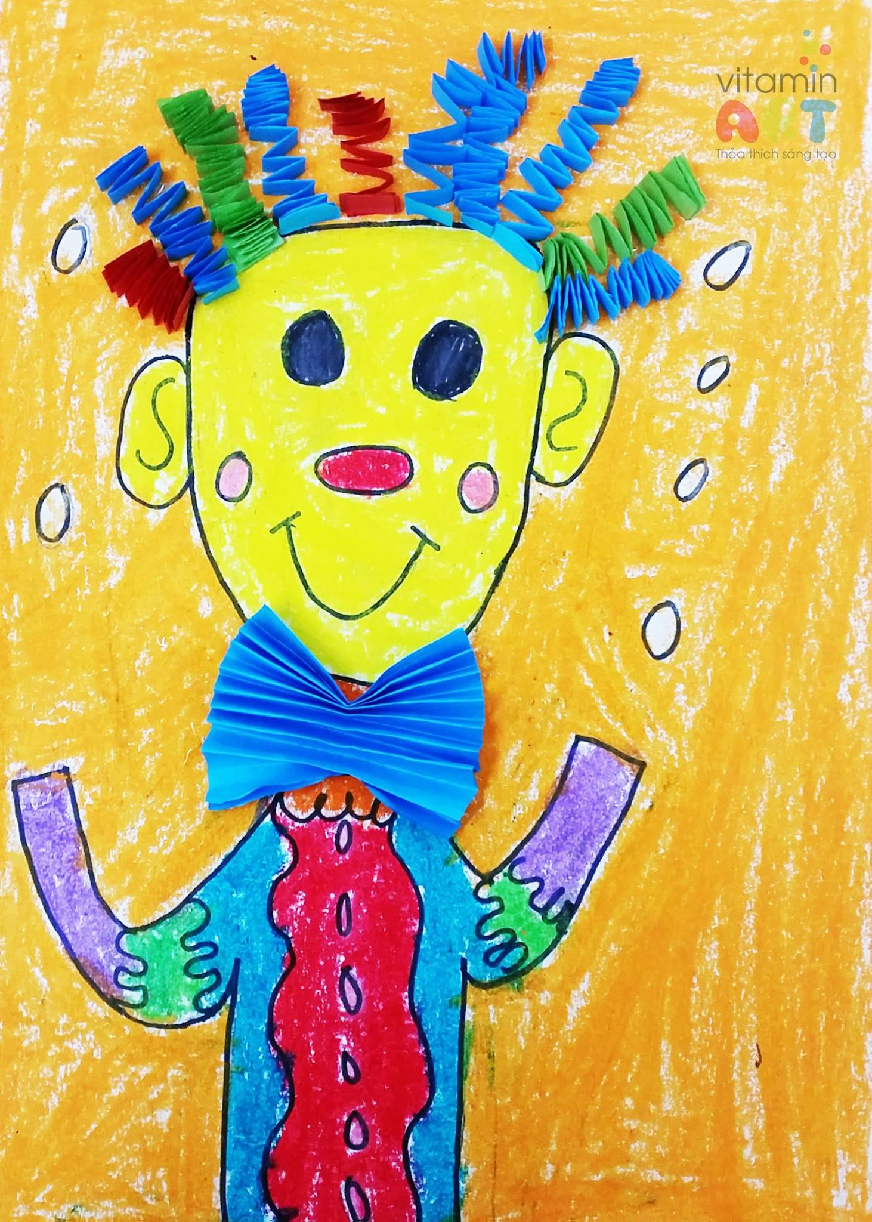
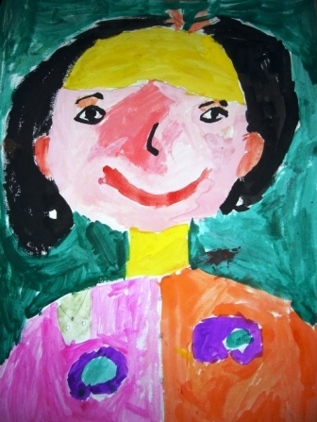
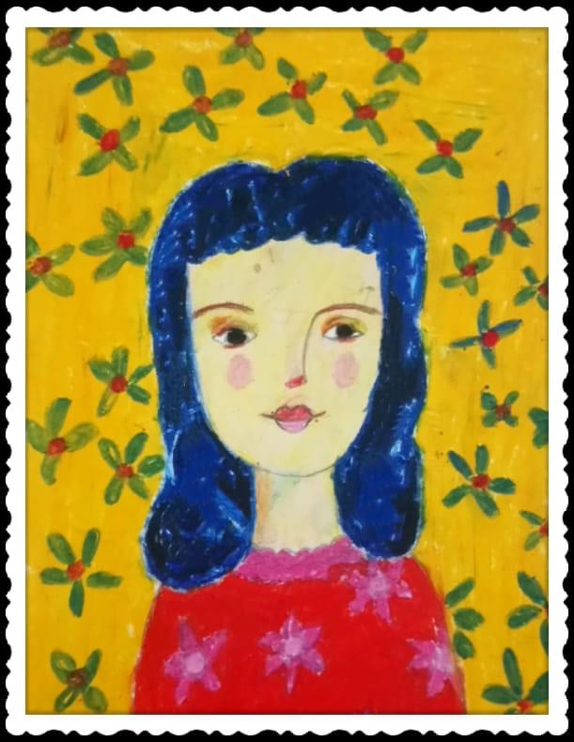
Sản phẩm mĩ thuật về tranh chân dung
Tranh có sử dụng những chất liệu gì?
Hướng vẽ chính diện hay nhìn nghiêng?
Em ấn tượng với cách tạo hình chân dung bức tranh nào?

Slide 10
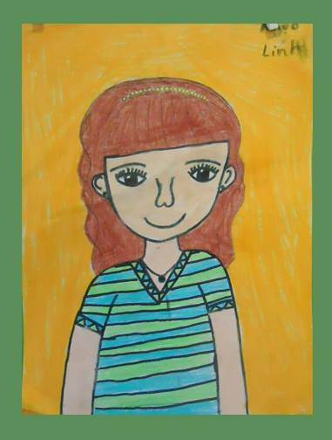
HOẠT ĐỘNG: KIẾN TẠO KIẾN THỨC-KĨ NĂNG
Cách vẽ tranh chân dung chính diện
Em đã vẽ tranh chân dung bao giờ chưa? Hãy chia sẻ cách vẽ?

Slide 11
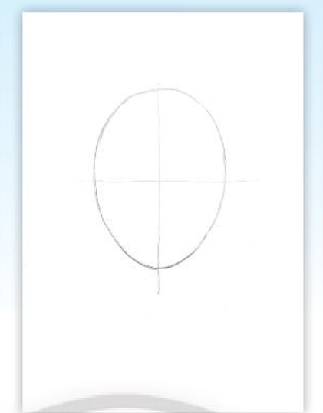
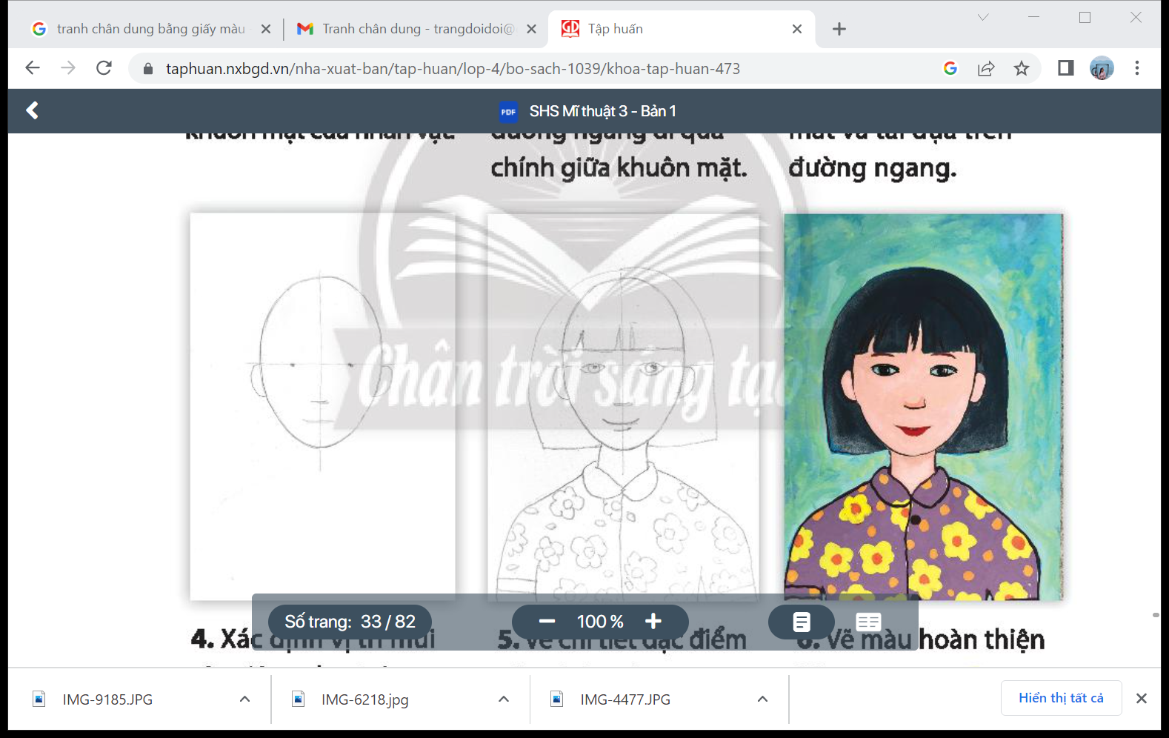
Gợi ý cách vẽ tranh chân dung chính diện
3. Vẽ chi tiết đặc điểm nhân vật.
4. Vẽ màu hoàn thiện bài vẽ.
1. Vẽ phác khuôn mặt, kẻ đường dọc – ngang qua chính giữa khuôn mặt.
2. Xác định vị trí các bộ phận: mắt, mũi, miệng, tai…

Slide 12
MINH HỌA TRỰC TIẾP
GHI NHỚ:
Khi vẽ chân dung chính diện, vị trí các bộ phận của khuôn mặt có thể được xác định bằng sự cân đối qua các đường trục.

Slide 13
TRÒ CHƠI
Đội 1
Sắp xếp các bước vẽ bằng chữ
Đội 2
Sắp xếp các bước vẽ bằng hình

Slide 14
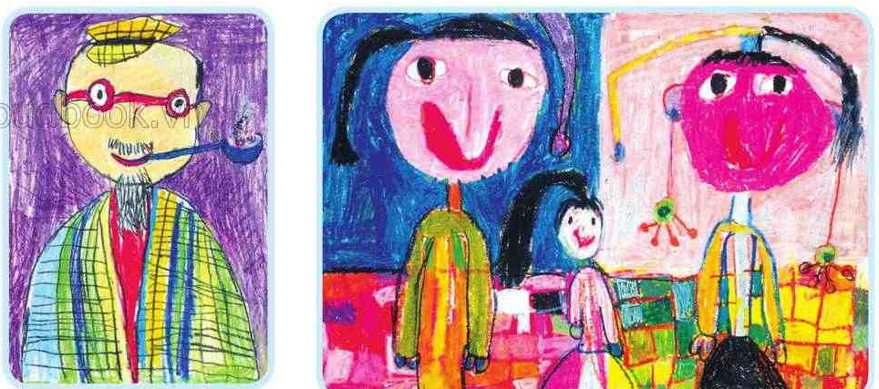
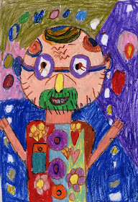
THAM KHẢO TRANH CHÂN DUNG CHÍNH DIỆN

Slide 15
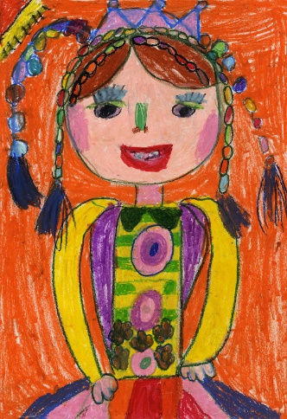
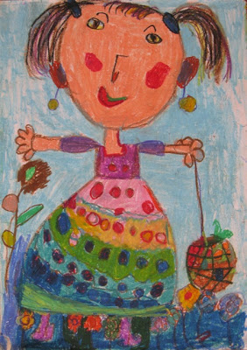
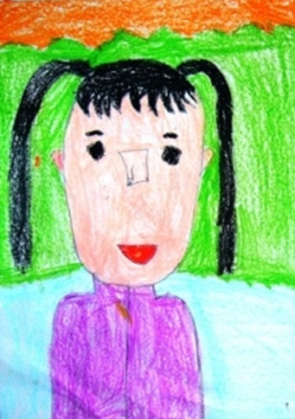
THAM KHẢO TRANH CHÂN DUNG CHÍNH DIỆN

Slide 16
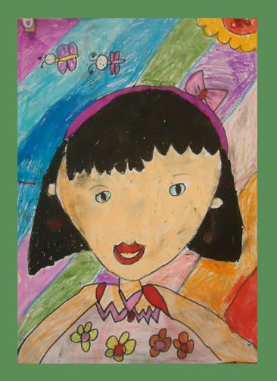
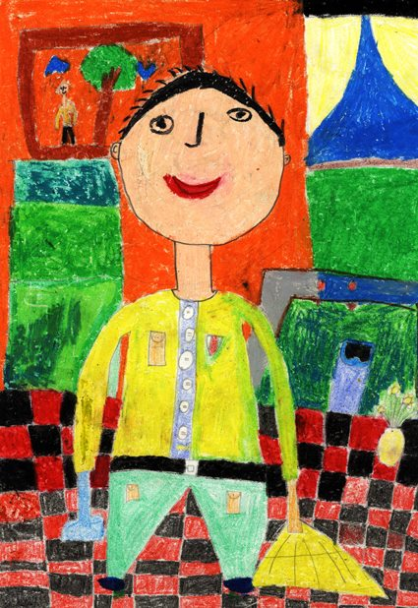
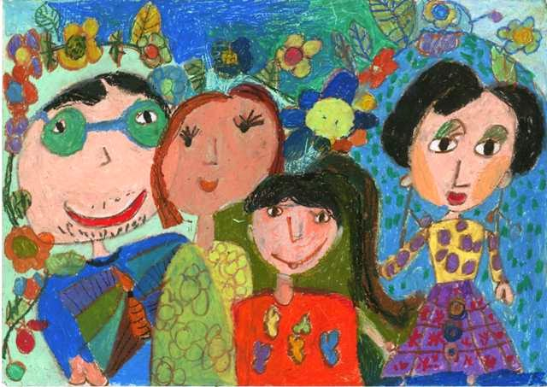

Slide 17

Em đã có ý tưởng sẽ vẽ chân dung về ai trong gia đình?
Chia sẻ với cô và các bạn.

Slide 18
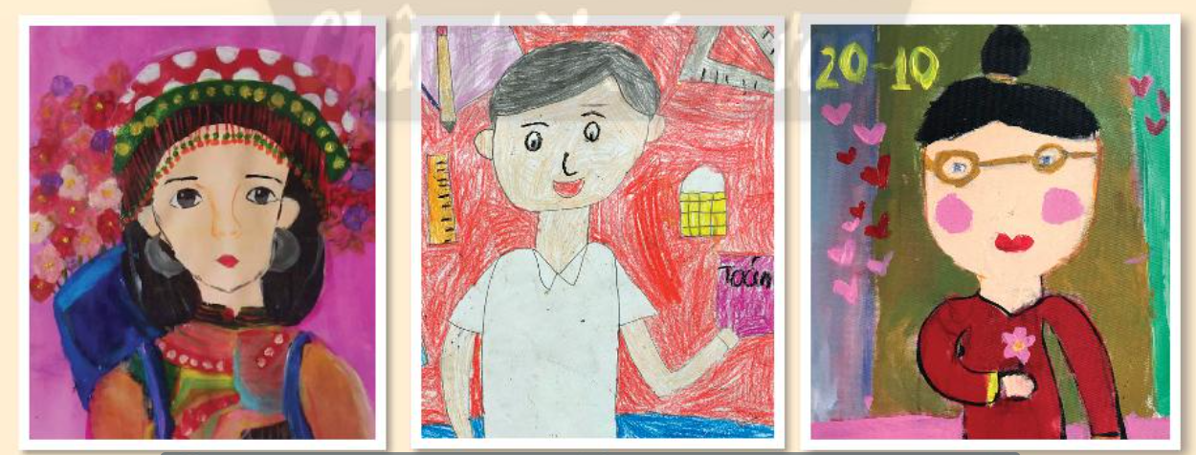
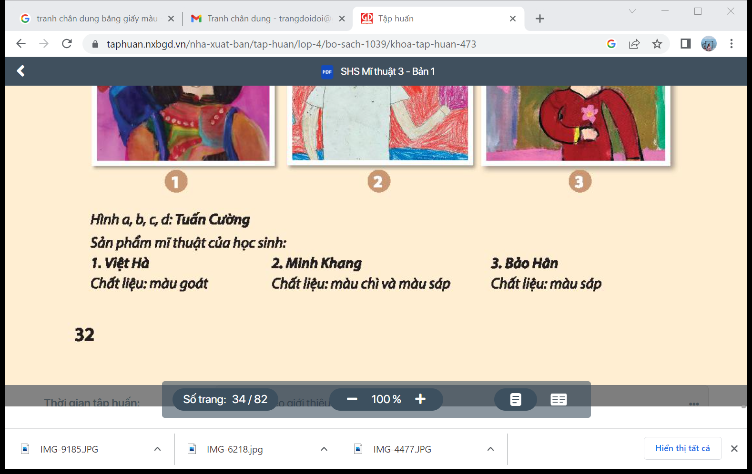
HOẠT ĐỘNG: LUYỆN TẬP- SÁNG TẠO
Vẽ chân dung người em yêu quý
Lựa chọn thành viên trong gia đình để vẽ.
Thực hiện vẽ theo ý thích.

Slide 19
HOẠT ĐỘNG: LUYỆN TẬP- SÁNG TẠO
Vẽ chân dung người em yêu quý

Slide 20
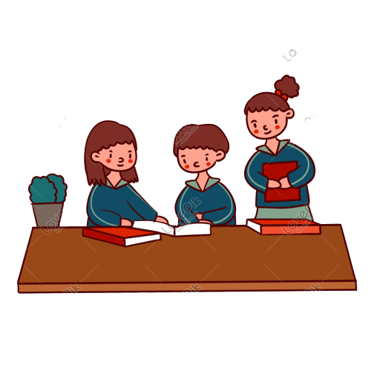
CHIA SẺ VÀ NÊU CẢM NHẬN
+Em chia sẻ về nhân vật trong tranh?
+Em yêu thích bức tranh của bạn nào? Chi tiết nào trong tranh?

Slide 21


